Slide 1

Trabajo de titulación, previo a la obtención del título de Magister en Sistemas de Gestión Ambiental
CONTAMINANTES EMERGENTES, DICLOFENACO Y CARBAMAZEPINA EN EL RÍO MACHÁNGARA, QUITO DM, ANÁLISIS DE REMOCIÓN MEDIANTE NANO ADSORCIÓN Y DISEÑO DE LA FASE DE RETENCIÓN PARA ADAPTARSE A UNA PLANTA DE TRATAMIENTO DE AGUAS RESIDUALES
Autor: Ibarra Burgos, Raquel
Director: Ing. Bolaños Guerrón, Darío Roberto, PhD.

Slide 2


CONTENIDO
INTRODUCCIÓN
OBJETIVOS
METODOLOGÍA
RESULTADOS Y DISCUSIÓN
CONCLUSIONES
Notes:
La presentación contiene: …..

Slide 3
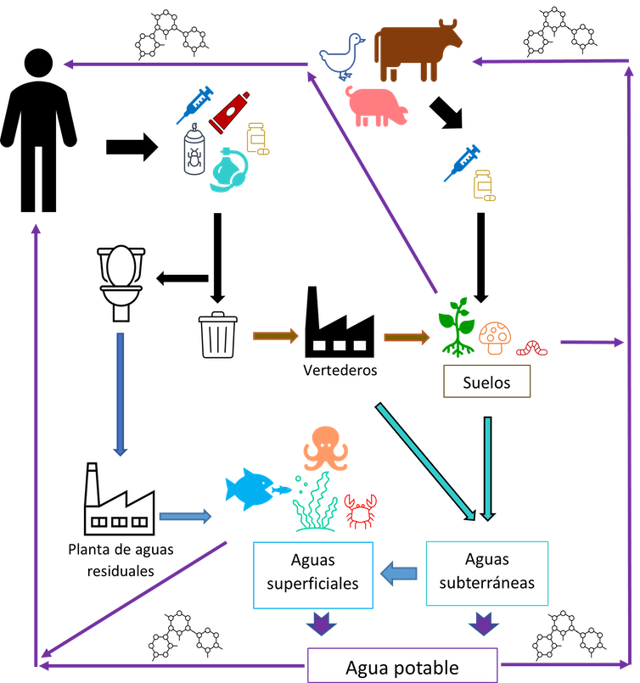

1. INTRODUCCIÓN
CONTAMINANTES EMERGENTES
Compuestos químicos que representan un peligro real y potencial para el medio ambiente y la salud humana.
(EPA, 2017)
Ciclo que siguen los fármacos
(Shutterstock, 2021)

Slide 4
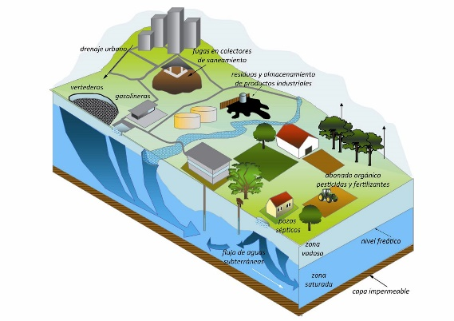

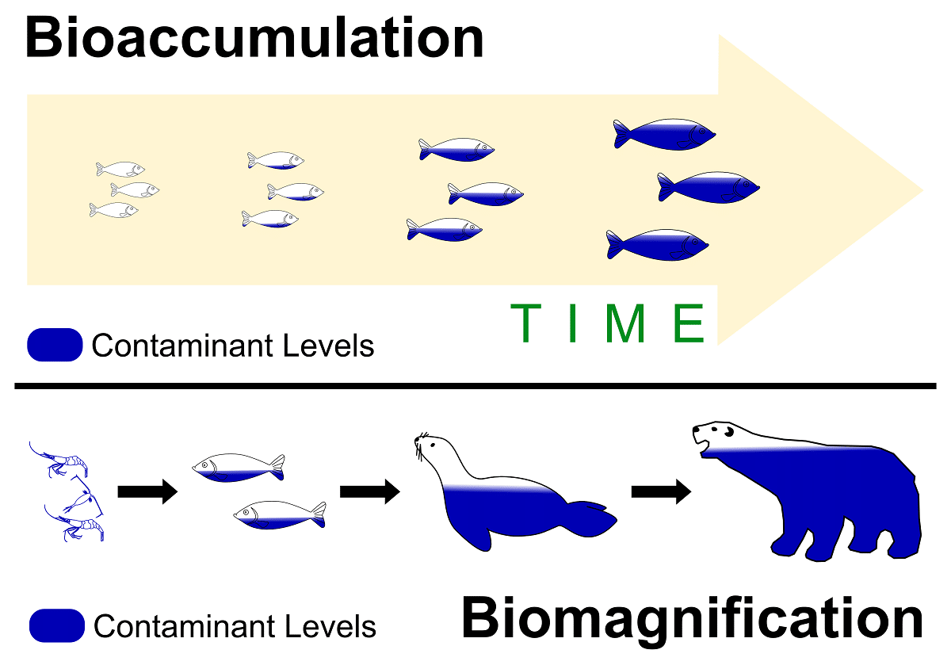
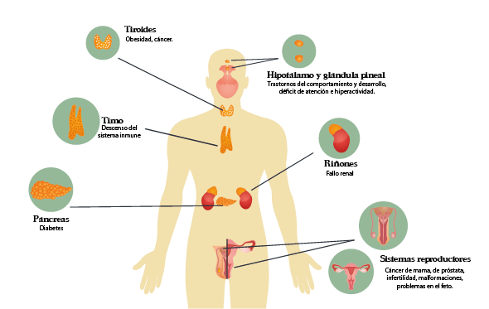
EFECTOS AL AMBIENTE Y A LA SALUD
Contaminación de cuerpos de agua
Bioconcentración y biomagnificación
Bisruptores endócrinos
Carcinógenos

Slide 5
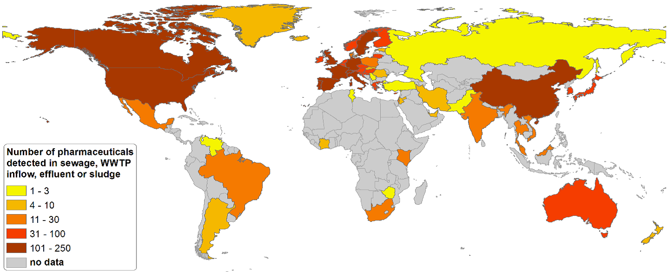
Contaminantes emergentes a nivel mundial
Los fármacos más consumidos son: analgésicos, antihipertensivos y antimicrobianos que se administran sin prescripción médica.
Se estima que los ciudadanos desechan 1 kg/año de medicamentos a través de los lavamanos

Slide 6
Contaminantes emergentes en el Ecuador
No se cuenta con parámetros legales establecidos para su consumo ni para su descarga.
Pocos estudios de las afectaciones que generan al medio ambiente y al ser humano.
Medicamentos de consumo esenciales de la ciudad de Quito
MEDICAMENTO | PRESENTACIÓN | CONSUMO
Paracetamol | 500 mg | 4 991 974
Ibuprofeno | 400 mg
 |  | 2 517 436
Omeprazol | 20 mg | 1 881 174
Diclofenaco sólido | 50 mg | 1 086 297
Carbamazepina | 200 mg | 800 87
Carbamazepina | 400 mg | 482 952
Diclofenaco líquido | 25 mg/mL | 201 048
(Dirección Nacional de medicamentos y dispositivos médicos, MSP)
Menos del 25 % de las aguas residuales reciben un tratamiento previo antes de ser desechadas en ríos y mares.

Slide 7
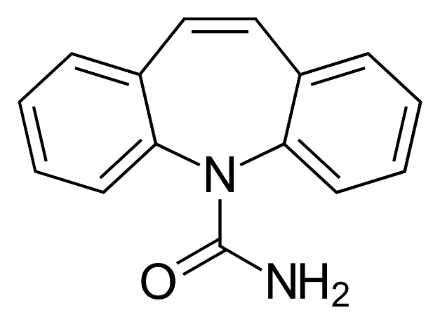
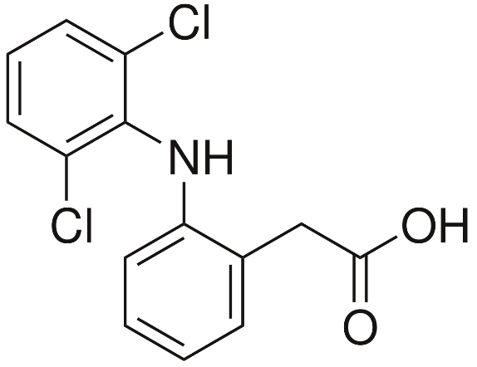
Carbamazepina (CBZ)
Diclofenaco (DCF)
Se utiliza para el tratamiento de las convulsiones.
Es un compuesto de venta libre.
Actividad es analgésica y antiinflamatoria.
Presenta una absorción rápida en el metabolismo.
Se excreta por la bilis en un 35 % y por la orina en un 65 %.
Estructura orgánica de la carbamazepina
(Yang et al, 2016)
Estructura orgánica del diclofenaco
(Drugbank, 2019)

Slide 8
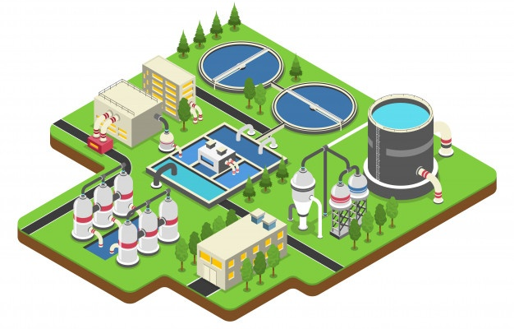
¿Cómo remover CE?
NANOTECNOLOGÍA PARA TRATAMIENTO DE AGUAS
Potencia a los procesos convencionales: adsorción, floculación y coagulación.
Favorece al desarrollo de tratamientos más eficientes y avanzados en agua.

Slide 9
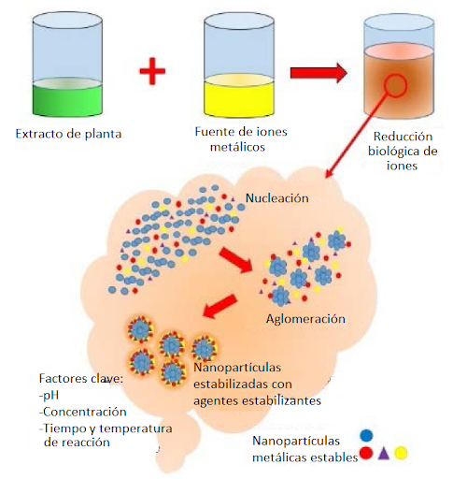
NANOPARTÍCULAS
Sobresaturación de fases solubles cuando ocurre un cambio de solubilidad.
Propiedades físicas y químicas únicas.
Poseen gran área de superficie y su nano tamaño.
9

Slide 10
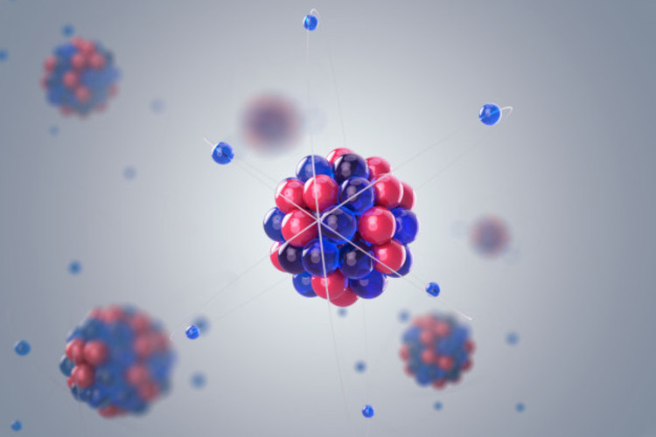
2. OBJETIVOS
OBJETIVO GENERAL
Determinar si el uso de nano adsorbentes eliminan contaminantes emergentes tales como: carbamazepina y diclofenaco en la cuenca del río Machángara.

Slide 11
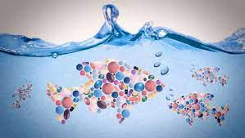
2. OBJETIVOS
OBJETIVOS ESPECÍFICOS
Diagnosticar la concentración de los contaminantes mediante la caracterización fisicoquímica, metales, Br⁻, F⁻, Cl⁻, NO⁻², NO⁻³, PO₄⁻³, SO₄⁻², dureza total, SS, SD y ST.
Determinar las concentraciones de CBZ y DCF en el río Machángara mediante la técnica de cromatografía de alta eficiencia (HPLC-UV).
Evaluar la remoción de CBZ y DCF en agua mediante el uso de nanopartículas ya sintetizadas a escala de laboratorio.
Diseñar una fase de retención para adaptarse a una planta de tratamiento de aguas residuales.

Slide 12
3. METODOLOGÍA
3.1 Área de estudio e influencia
3.2 Muestreo
3.3 Caracterización Fisicoquímica
3.4 Determinación de carbamazepina y diclofenaco
3.5 Evaluación de alternativas de remoción de CBZ y
DFC en agua mediante el uso de nanotecnología
3.7 Diseño teórico de la fase de retención para adaptarse a una PTAR
3.6 Degradación de contaminantes emergentes

Slide 13
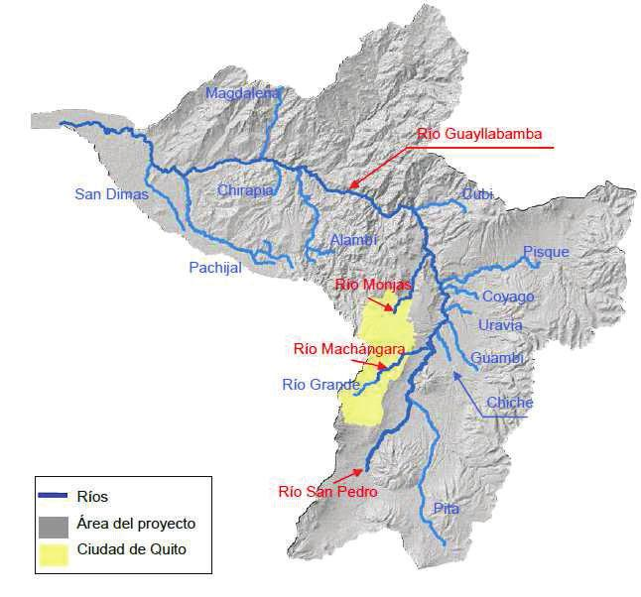
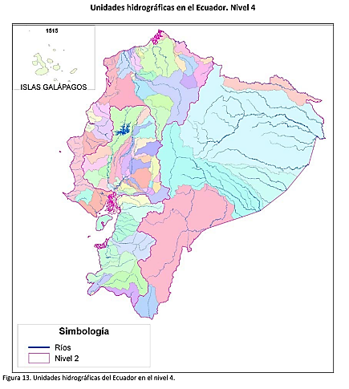
3.1 Área de estudio e influencia
Cuenca hidrográfica de análisis
(ASTEC, 2020)
Notes:
La presente investigación tiene como área de influencia directa todo el DMQ. En esta Figura se muestra el río Machángara desde su formación hasta su desembocadura en el río Guayllabamba.
Tiene una extensión aproximada de 36 km.

Slide 14
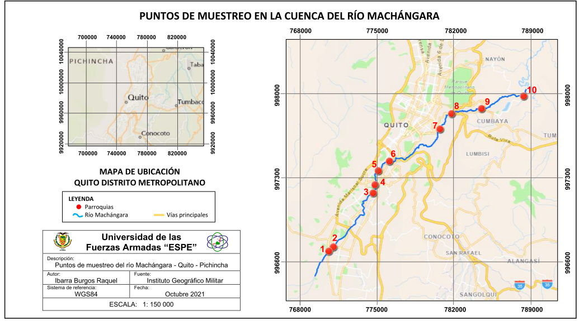
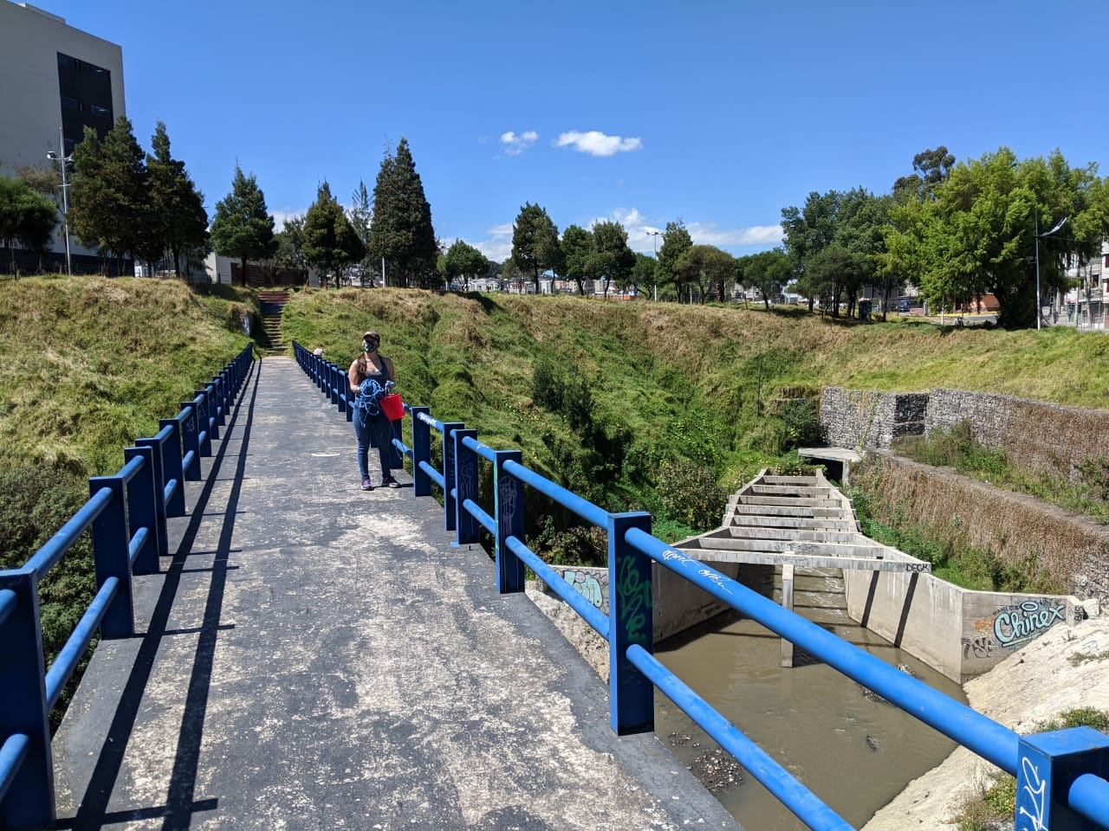
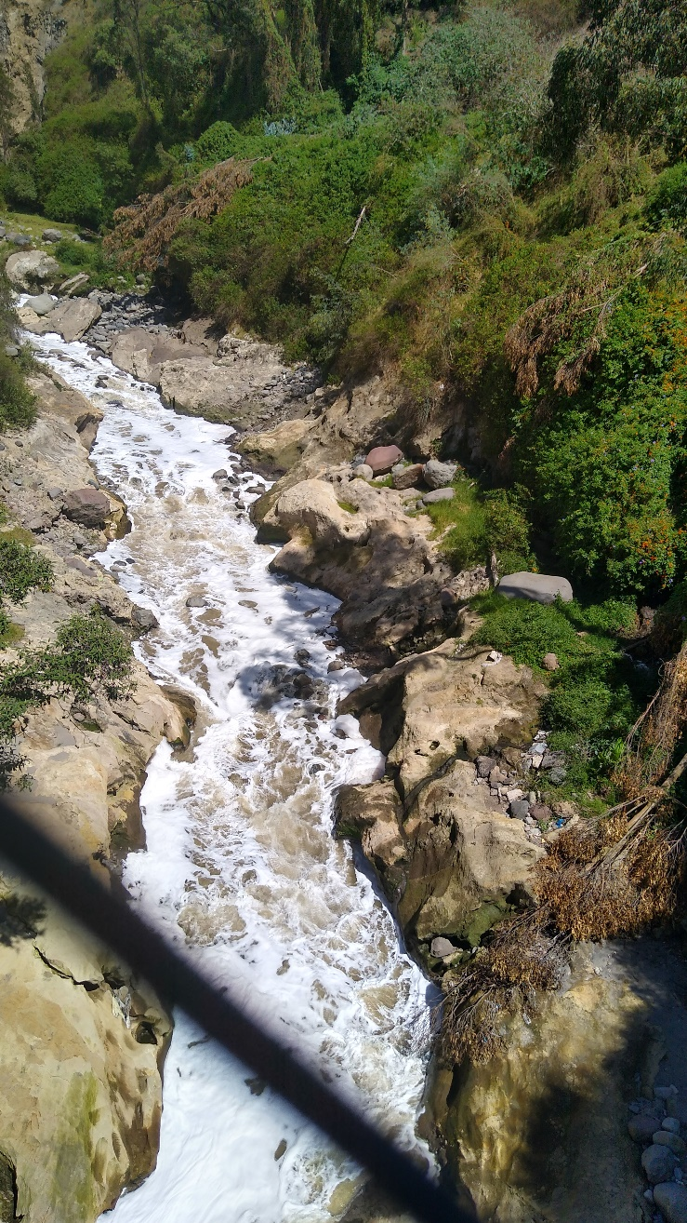
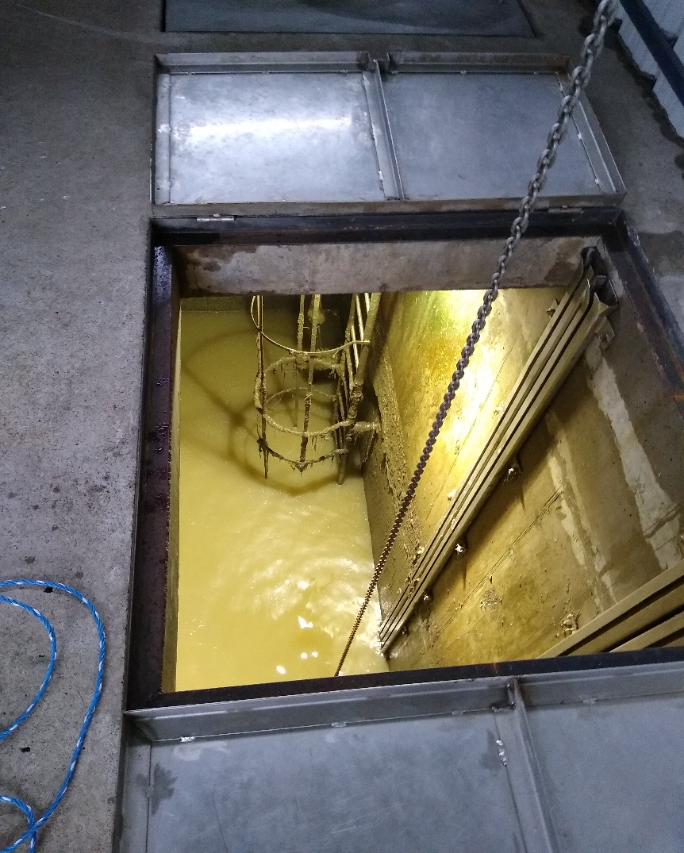
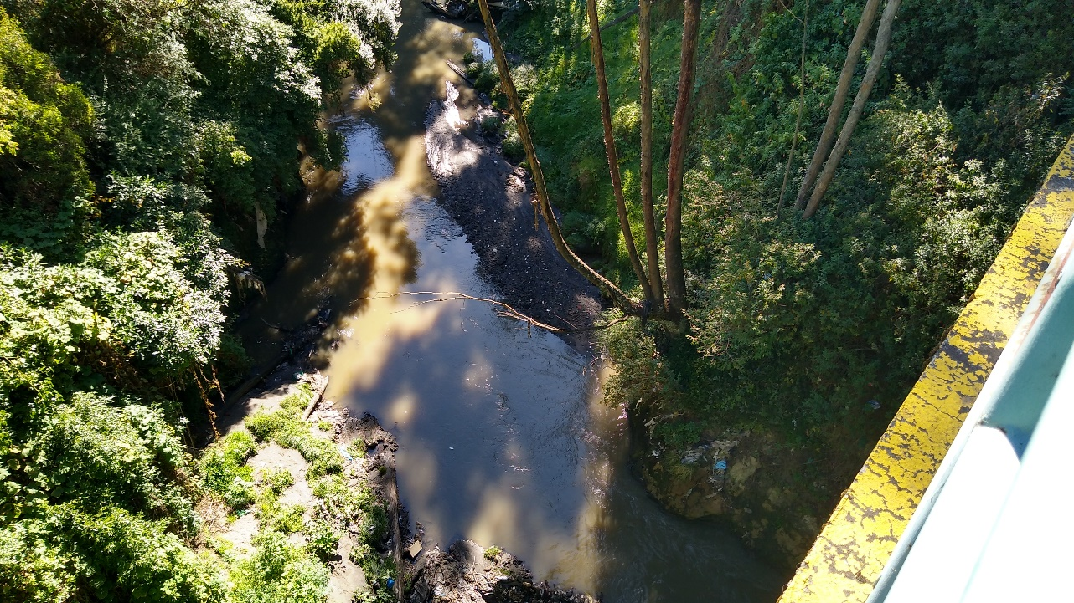
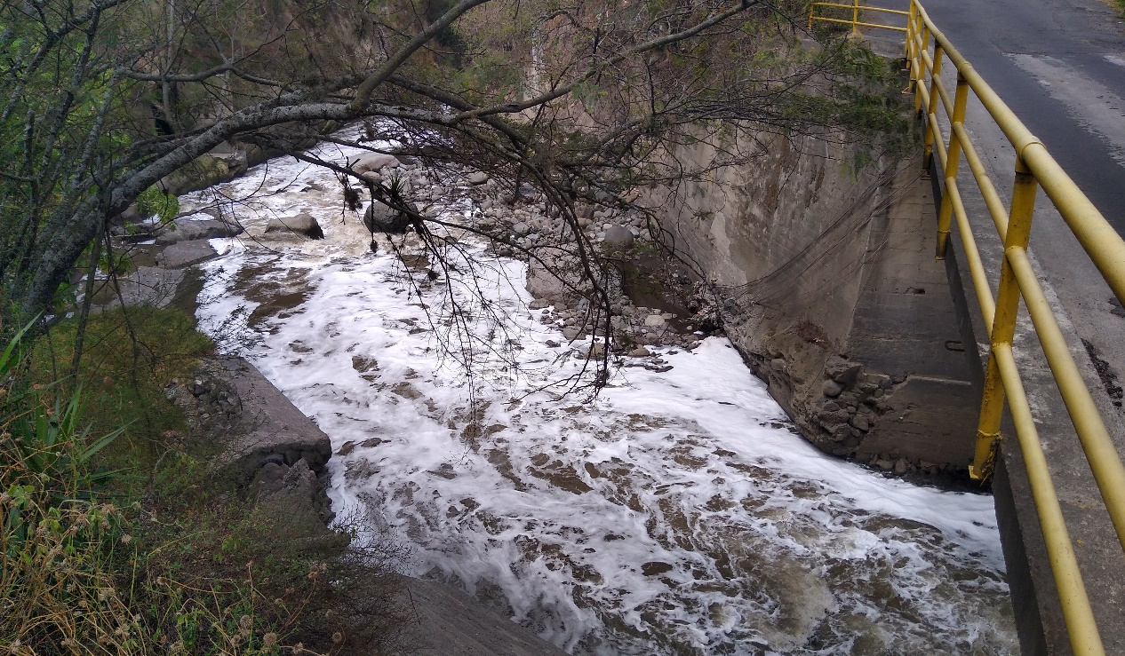
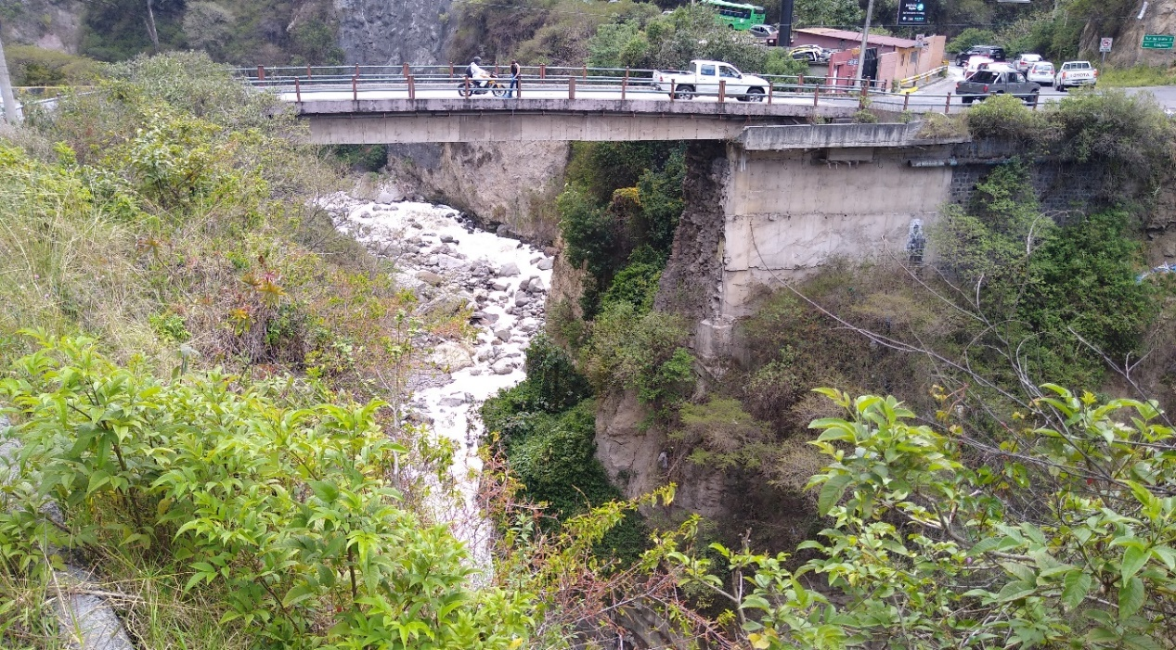
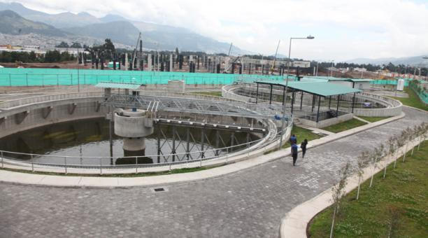
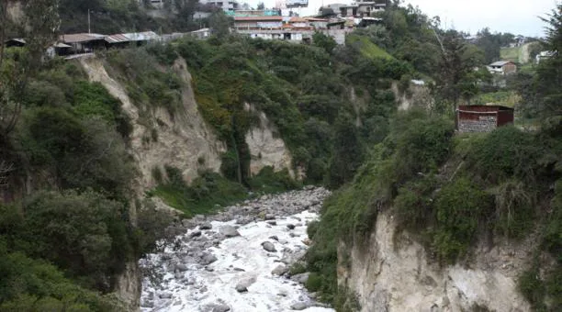
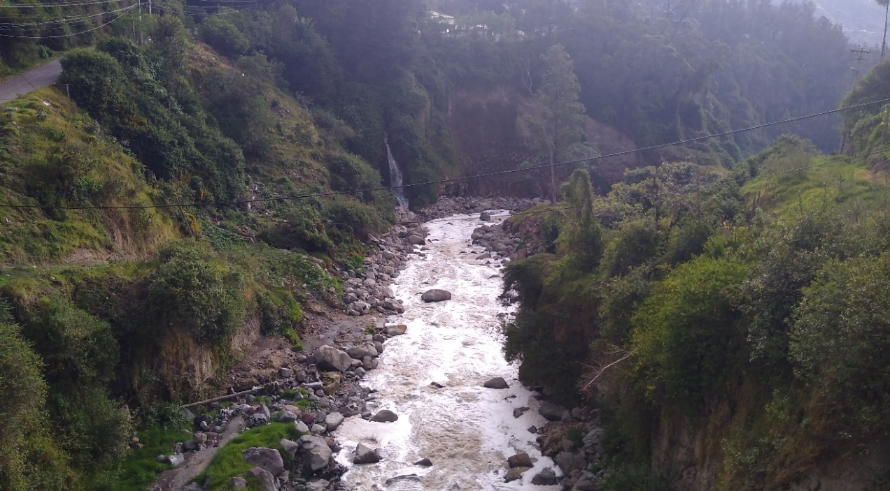
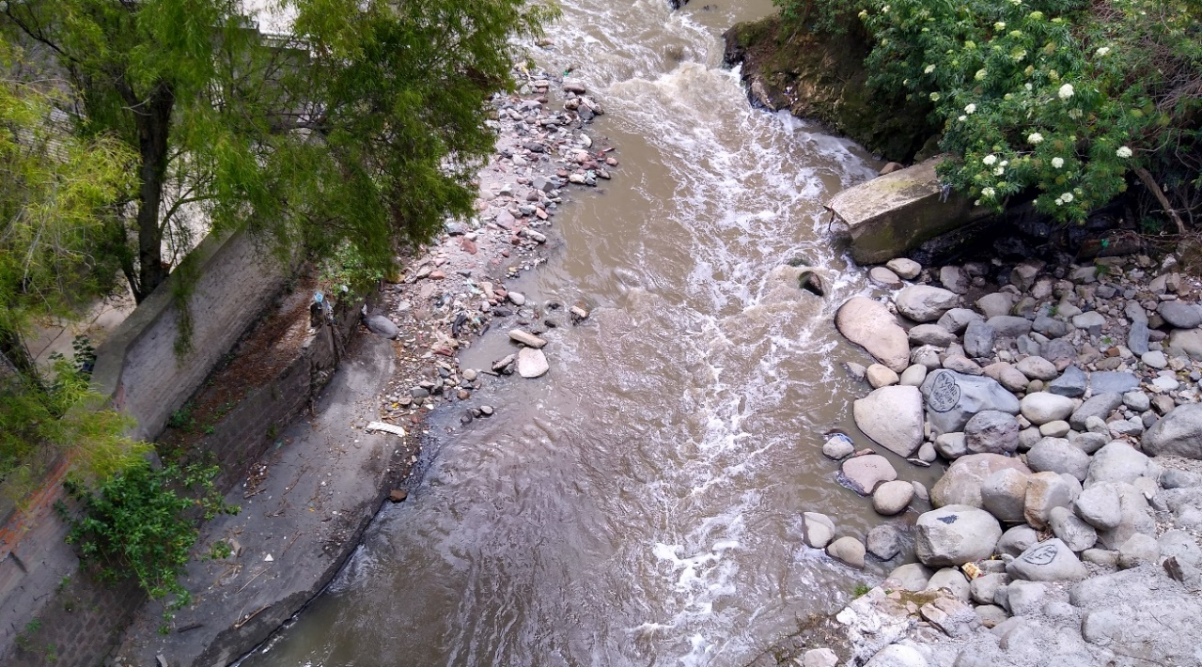
3.2 Muestreo
Cumbaya
Guápulo
O. Guayasamín
La Tolita
Villaflora (R. Chávez)
Puente Sena
El Recreo (Rodrigo Torres)
Hospital del IESS Sur
Punto | Código de ID | Coordenadas (UTM) |  | Referencia
 |  | Norte (m) | Este (m)
10 | T10 | 9979506,740 | 787747,701 | Cumbaya
Punto | Código de ID | Coordenadas (UTM) |  | Referencia
 |  | Norte (m) | Este (m)
8 | T8 | 9978056,787 | 781834,774 | Guápulo
Punto | Código de ID | Coordenadas (UTM) |  | Referencia
 |  | Norte (m) | Este (m)
4 | T4 | 9971613,600 | 775424,500 | El Recreo
Punto | Código de ID | Coordenadas (UTM) |  | Referencia
 |  | Norte (m) | Este (m)
5 | T5 | 9973317,587 | 775757,796 | Villaflora
Punto | Código de ID | Coordenadas (UTM) |  | Referencia
 |  | Norte (m) | Este (m)
3 | T3 | 9971692,545 | 775429,148 | Hospital del Sur
Punto | Código de ID | Coordenadas (UTM) |  | Referencia
 |  | Norte (m) | Este (m)
7 | T7 | 9976804,729 | 780897,876 | La Tolita
Punto | Código de ID | Coordenadas (UTM) |  | Referencia
 |  | Norte (m) | Este (m)
2 | T2 | 9966694,740 | 772071,393 | Salida de la PTAR
Punto | Código de ID | Coordenadas (UTM) |  | Referencia
 |  | Norte (m) | Este (m)
6 | T6 | 9974181,580 | 776725,057 | Puente Sena
Salida PTAR
Punto | Código ID | Coordenadas (UTM) |  | Referencia
 |  | Norte (m) | Este (m)
1 | T1 | 9966694,740 | 772071,393 | Entrada de la PTAR
Entrada PTAR
Punto | Código de ID | Coordenadas (UTM) |  | Referencia
 |  | Norte (m) | Este (m)
9 | T9 | 9978512,478 | 784240,642 | Av. Oswaldo Guayasamín

Slide 15
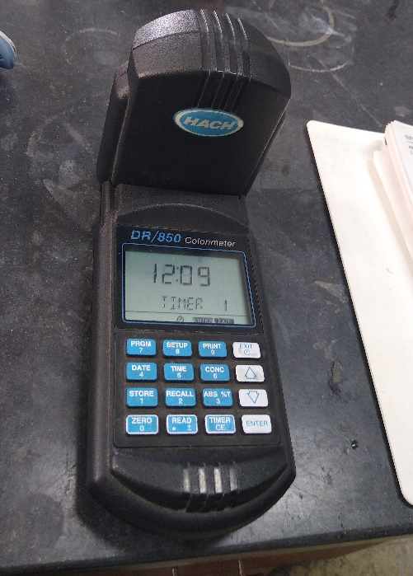
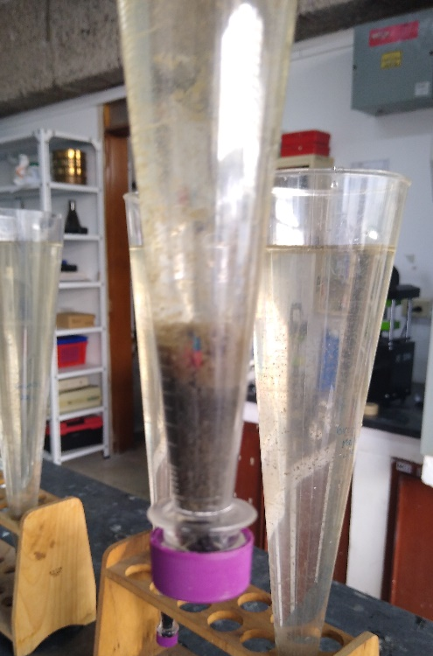
3.3 Caracterización fisicoquímica
Tabla 1. Parámetros fisicoquímicos analizados en las muestras del río Machángara
PARÁMETRO | MÉTODO | EQUIPO
Temperatura | 2550 B | pHmetro Meltler Toledo
Potencial Hidrógeno | 4500-H⁺ B2
Conductividad eléctrica | 2510 B | Conductímetro Metrohm CH-9100
SST, ST, SS | 2540D, 2540C, 2130 | Espectrofotómetro HACH DR/850
Aniones | 4110
Metales Pesados | 3111 | Espectofotómetro AA Pelkin Elmer 800

Slide 16
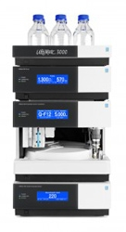
3.4 Determinación de carbamazepina y diclofenaco
3.4.1
Curva de calibración
3.4.2
Preparación de la muestra
3.4.3
Lectura de las muestras
Estándares de CBZ y DFC.
Concentración y filtración.
Parámetros para CBZ y DCF.
Conc. estándares (mg/L)
0,00
0,10
0,50
1,00
2,50
5,00
10,00
Parámetro | CBZ | DCF
Flujo (mL/min) | 0,80 | 0,40
Tiempo (min) | 4,00 | 4,00
Fase móvil | CH3CN:NaH2PO4 0,6 mM (58:42) | CH3OH:H2O (60:40)
Long. de onda (nm) | 288 | 220
Vol. inyección (µL) | 20 | 20
Concentraciones estándares de CBZ y DCF
Cromatografía de alta eficiencia
Dionex Ultimate 3000 UHPLC
Parámetros considerados para la lectura de CBZ y DCF

Slide 17
3.5 Evaluación de alternativas de remoción de CBZ y DFC en agua mediante el uso de nanotecnología
Comparación entre:
“Degradación utilizando nanocompuestos de paladio y plata”
(Oñate, 2018)
“Remoción con nanocompósitos de disulfuro de molibdeno y óxido de grafeno (MoS₂/rGO)”
(Noboa, 2019)
Obtención de nanocompuestos
Preparación del óxido de grafeno (GO)
Obtención del extracto de cochinilla
Síntesis de nanocompósitos de plata
Síntesis de nanocompósitos de paladio
Síntesis de nano estructuras de MoS₂
Síntesis de nanocompósito de MoS₂/rGO

Slide 18
3.6 Degradación de contaminantes emergentes
Degradación mediante el uso de luz natural y de un simulador de luz.
Tabla 2. Concentración de fármacos en soluciones sintéticas
Fármaco | Volumen de alícuota (mL) | Concentración (mg/mL) | Concentración NCs (mg/L)
CBZ | 1,250 | 0,050 | 100
 | 0,125 | 0,005
DCF | 1,000 | 0,050
 | 0,100 | 0,005
*Exposición a la luz durante 4 h.
Degradación de muestras del río Machángara mediante el uso de nanocompósitos.
Máxima degradación
Cinética de degradación

Slide 19
3.7 Diseño teórico de la fase de retención para adaptarse a una PTAR
Diagrama de flujo
-Resultados del proceso experimental.
- Balance de masa.
Dimensionamiento de equipos
- Caudal de la PTAR Quitumbe.
- Máx. concentración detectada.
- NC con mayor retención.

Slide 20
4.1. CARACTERIZACIÓN FISICOQUÍMICA
4. RESULTADOS
Tabla 3. Resultados de potencial hidrógeno
Referencia | Punto de muestreo | pH
Entrada PTAR | T1 | 6,79
Salida PTAR | T2 | 7,04
Hospital del Sur | T3 | 7,17
El Recreo | T4 | 7,46
Villaflora | T5 | 6,83
Puente Sena | T6 | 6,64
La Tolita | T7 | 6,96
Guápulo | T8 | 6,94
Av. Oswaldo Guayasamín | T9 | 7,39
Cumbaya | T10 | 7,46
Criterio de Calidad Admisible 6,5 - 9

Slide 21
4.1. CARACTERIZACIÓN FISICOQUÍMICA
Tabla 4. Resultados de temperatura
Referencia | Punto de muestreo | T (°C)
Entrada PTAR | T1 | 16,30
Salida PTAR | T2 | 17,09
Hospital del Sur | T3 | 16,50
El Recreo | T4 | 16,10
Villaflora | T5 | 16,83
Puente Sena | T6 | 16,84
La Tolita | T7 | 17,20
Guápulo | T8 | 16,85
Av. Oswaldo Guayasamín | T9 | 18,30
Cumbaya | T10 | 18,24
Criterio de Calidad Admisible <20 °C

Slide 22
4.1. CARACTERIZACIÓN FISICOQUÍMICA
Tabla 5. Resultados de conductividad eléctrica
Referencia | Punto de muestreo | µS/cm
Entrada PTAR | T1 | 892,40
Salida PTAR | T2 | 524,68
Hospital del Sur | T3 | 880,96
El Recreo | T4 | 896,95
Villaflora | T5 | 771,64
Puente Sena | T6 | 773,25
La Tolita | T7 | 779,24
Guápulo | T8 | 797,03
Av. Oswaldo Guayasamín | T9 | 636,50
Cumbaya | T10 | 656,93
Límite máximo Admisible < 600 µS/cm

Slide 23
4.1. CARACTERIZACIÓN FISICOQUÍMICA
Tabla 6. Resultados de sólidos disueltos, suspendidos y totales
Referencia | Punto de muestreo | SDT | SST | ST
Entrada PTAR | T1 | 1056,50 | 183,50 | 1240,00
Salida PTAR | T2 | 912,00 | 8,00 | 920,00
Hospital del Sur | T3 | 311,00 | 59,75 | 370,75
El Recreo | T4 | 154,25 | 143,00 | 297,25
Villaflora | T5 | 459,48 | 60,25 | 519,73
Puente Sena | T6 | 313,00 | 90,50 | 403,50
La Tolita | T7 | 391,50 | 57,00 | 448,50
Guápulo | T8 | 498,50 | 68,50 | 567,00
Av. Oswaldo Guayasamín | T9 | 474,75 | 30,50 | 505,25
Cumbaya | T10 | 383,75 | 27,75 | 411,50
Límite máximo Admisible (mg/L) |  | - | < 100 | < 1600
Notes:
SDT este tipo de sólidos incluyen sales, minerales, metales, compuestos orgánicos e inorgánicos disueltos
ST el de mayor proporción en T1-Entrada de la PTAR (1 240 mg/L), esto se puede deber a que es la recolección subterránea de toda el agua residual proveniente del sur del DMQ.

Slide 24
4.1. CARACTERIZACIÓN FISICOQUÍMICA
Tabla 7. Resultados de sólidos sedimentables
Referencia | Punto de muestreo | mL/L
Entrada PTAR | T1 | 2,00
Salida PTAR | T2 | 0,00
Hospital del Sur | T3 | 3,25
El Recreo | T4 | 3,75
Villaflora | T5 | 2,75
Puente Sena | T6 | 3,25
La Tolita | T7 | 3,00
Guápulo | T8 | 3,25
Av. Oswaldo Guayasamín | T9 | 2,25
Cumbaya | T10 | 2,25
Límite máximo Admisible mL/L

Slide 25
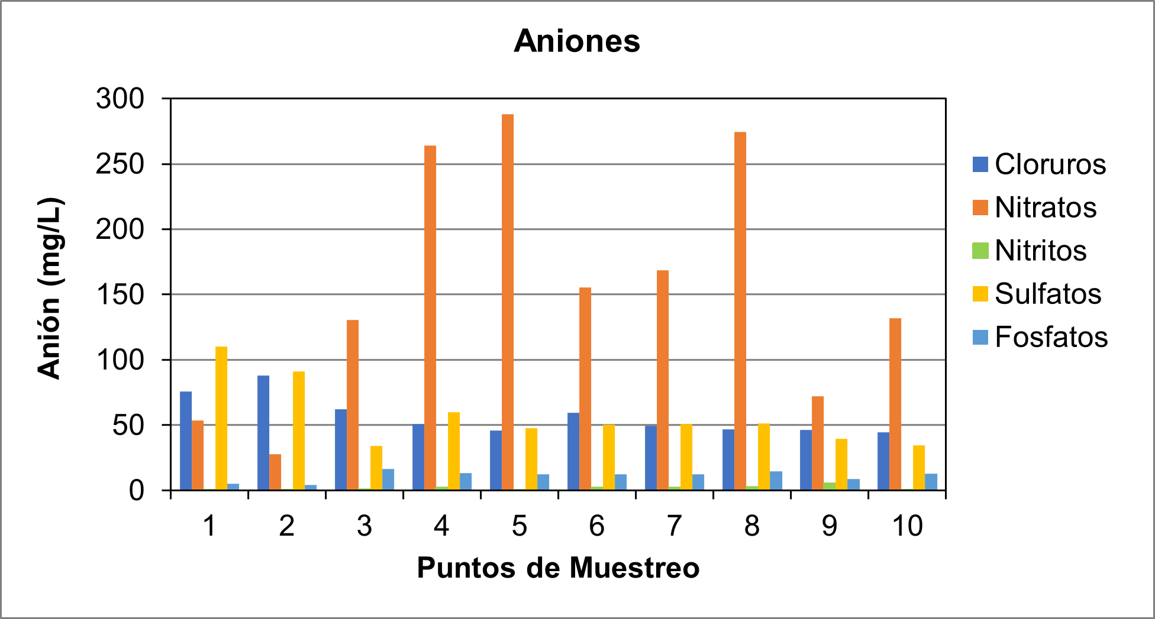
4.2. CARACTERIZACIÓN FISICOQUÍMICA
Tabla 8. Resultados de aniones
Referencia | Cloruros | Nitratos | Nitritos | Sulfatos | Fosfatos
Entrada PTAR (T1) | 75,98 | 53,75 | 0,22 | 110,00 | 5,25
Salida PTAR (T2) | 87,97 | 27,75 | 0,03 | 91,00 | 4,15
Hospital del Sur (T3) | 61,98 | 130,75 | 0,69 | 34,00 | 16,58
El Recreo (T4) | 50,98 | 264,00 | 2,02 | 60,00 | 13,48
Villaflora (T5) | 45,99 | 288,25 | 0,47 | 47,75 | 12,35
Puente Sena (T6) | 59,48 | 155,50 | 2,30 | 50,50 | 12,38
La Tolita (T7) | 49,48 | 168,50 | 2,02 | 51,00 | 12,18
Guápulo (T8) | 46,99 | 274,50 | 2,81 | 51,50 | 14,53
Oswaldo Guayasamín (T9) | 46,49 | 72,25 | 5,42 | 39,75 | 8,58
Cumbaya (T10) | 44,49 | 132,00 | 0,27 | 34,75 | 12,98
Límite máximo Admisible (mg/L) | < 141,0 | < 13,00 | < 0,20 | - | -

Slide 26
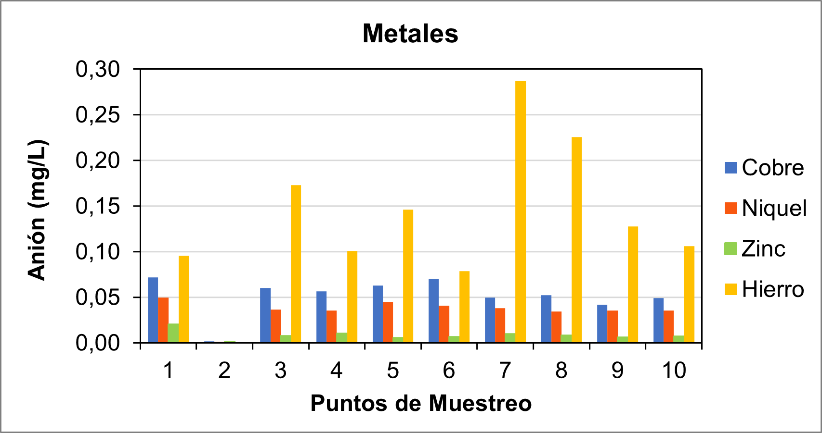
4.1. CARACTERIZACIÓN FISICOQUÍMICA
Tabla 9. Resultados de metales
Referencia | Cu | Ni | Zn | Fe
Entrada PTAR (T1) | 0,072 | 0,050 | 0,020 | 0,096
Salida PTAR (T2) | 0,002 | 0,001 | 0,001 | 0,000
Hospital del Sur (T3) | 0,061 | 0,037 | 0,008 | 0,173
El Recreo (T4) | 0,057 | 0,036 | 0,011 | 0,101
Villaflora (T5) | 0,063 | 0,045 | 0,006 | 0,146
Puente Sena (T6) | 0,071 | 0,041 | 0,007 | 0,079
La Tolita (T7) | 0,050 | 0,038 | 0,010 | 0,287
Guápulo (T8) | 0,053 | 0,034 | 0,009 | 0,226
Oswaldo Guayasamín (T9) | 0,042 | 0,036 | 0,007 | 0,128
Cumbaya (T10) | 0,049 | 0,035 | 0,007 | 0,106
Límite máximo Admisible (mg/L) | <0,005 | <0,025 | <0,030 | <0,300

Slide 27
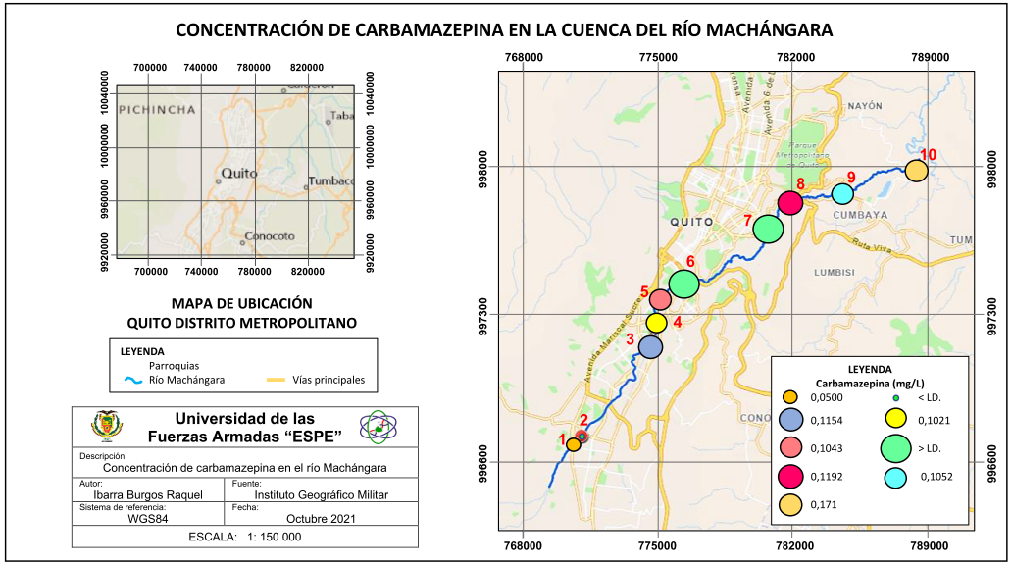
4.3. DETERMINACIÓN DE CARBAMAZEPINA

Slide 28
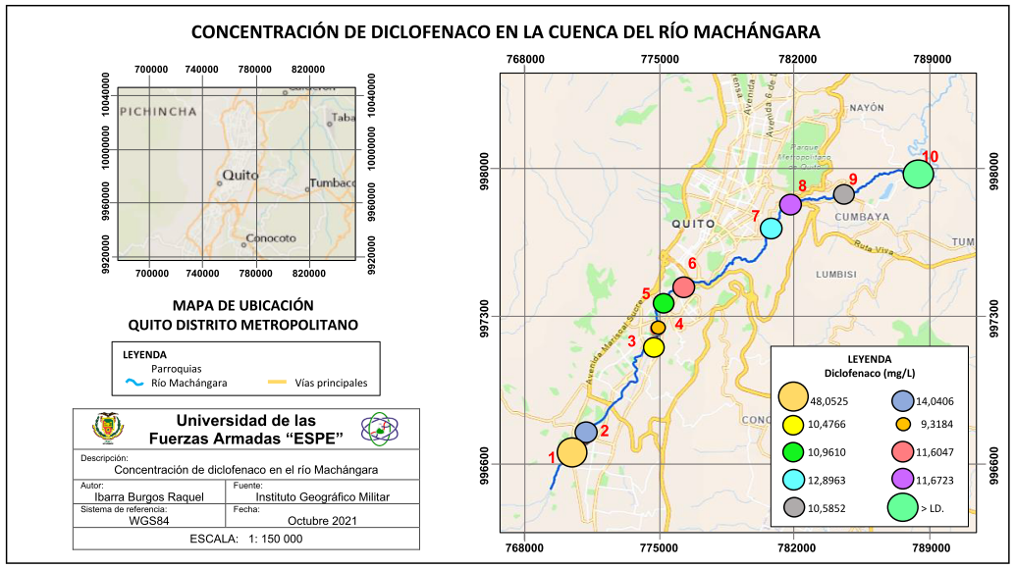
4.3. DETERMINACIÓN DE DICLOFENACO

Slide 29
4.3. EVALUACIÓN DE LAS ALTERNATIVAS DE REMOCIÓN DE DCF
Tabla 10. Degradación de DCF con luz artificial
Tabla 11. Degradación de DCF con luz natural
LUZ ARTIFICIAL
Nanocompuesto | Área | Conc. Final | % Remoción
Ag-NC | 6329214 | 0,034 | 8,19
 | 5183534 | 0,015 | 59,85
 | 4725412 | 0,015 | 60,14
Pd-NC | 6313851 | 0,034 | 8,32
 | 6060668 | 0,034 | 10,57
 | 3435084 | 0,025 | 33,91
Mo-NC | 6585950 | 0,098 | 32,64
 | 3685494 | 0,123 | 41,13
 | 4757949 | 0,086 | 28,76
LUZ NATURAL
Nanocompuesto | Área | Conc. Final | % Remoción
Ag-NC | 71668 | 0,014 | 63,81
 | 58355 | 0,015 | 59,26
 | 80480 | 0,014 | 63,73
Pd-NC | 141284 | 0,014 | 63,19
 | 128056 | 0,014 | 63,31
 | 113497 | 0,014 | 63,44
Mo-NC | 436485 | 0,299 | 86,53
 | 6341932 | 0,012 | 99,94
 | 1637483 | 0,015 | 99,86
*Concentración inicial 3 mg/L
(Noboa, 2019; Oñate 2018)
*Concentración inicial 3 mg/L
(Noboa, 2019; Oñate 2018)

Slide 30
4.3. EVALUACIÓN DE LAS ALTERNATIVAS DE REMOCIÓN DE CBZ
Tabla 12. Degradación de CBZ con luz artificial
Tabla 13. Degradación de CBZ con luz natural
LUZ ARTIFICIAL
Nanocompuesto | Área | Conc. Final | % Remoción
Ag-NC | 6449024 | 0,033 | 49,00
 | 6476101 | 0,033 | 49,00
 | 6467074 | 0,033 | 49,00
Pd-NC | 6432398 | 0,033 | 49,00
 | 6493474 | 0,033 | 48,00
 | 6339107 | 0,033 | 50,00
Mo-NC | 903750 | 0,025 | 49,79
 | 907840 | 0,026 | 47,54
 | 100356 | 0,028 | 44,40
LUZ NATURAL
Nanocompuesto | Área | Conc. Final | % Remoción
Ag-NC | 6400713 | 0,033 | 49,00
 | 6422639 | 0,033 | 49,00
 | 6401402 | 0,033 | 49,00
Pd-NC | 6379432 | 0,033 | 49,00
 | 6519974 | 0,034 | 48,00
 | 6682656 | 0,034 | 47,00
Mo-NC | 904356 | 0,025 | 49,46
 | 702001 | 0,019 | 61,73
 | 500825 | 0,013 | 73,37
*Concentración inicial 0,06 mg/L
(Noboa, 2019; Oñate 2018)
*Concentración inicial 0,06 mg/L
(Noboa, 2019; Oñate 2018)

Slide 31
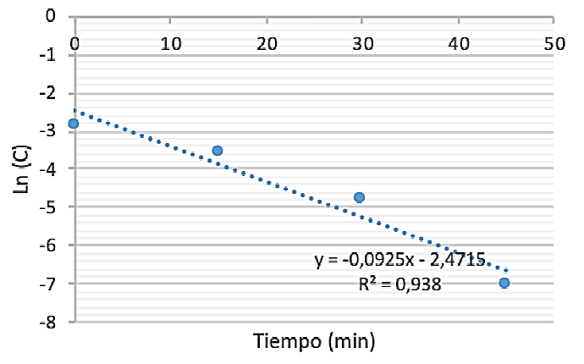
4.4. CINÉTICA DE DEGRADACIÓN DE DCF
Cinética de degradación de DCF
Linealización de la curva de degradación de DCF
Cinética de primer orden para la degradación de DCF
(Noboa, 2019)
(Noboa, 2019)
Tiempo máximo de remoción para DCF: 45 min

Slide 32
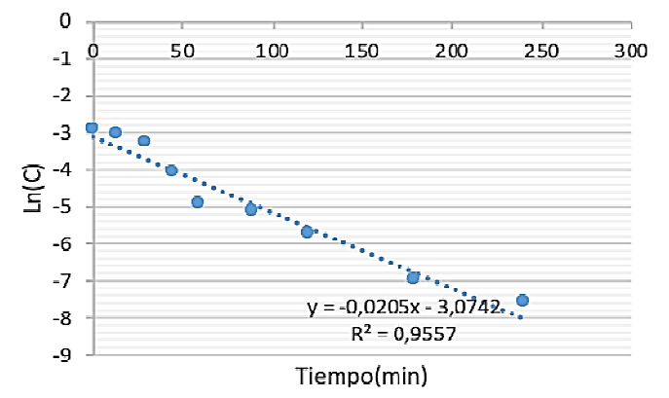
4.4. CINÉTICA DE DEGRADACIÓN DE CBZ
Cinética de degradación de CBZ
Linealización de la curva de degradación de CBZ
Cinética de primer orden para la degradación de CBZ
(Noboa, 2019)
(Noboa, 2019)
Tiempo máximo de remoción para CBZ: 240 min

Slide 33
4.5. DISEÑO TEÓRICO DE LA FASE DE RETENCIÓN PARA
ADAPTARSE A UNA PTAR
Tabla 14. Parámetros considerados para el diseño de la fase de retención
Parámetro | Magnitud
Tiempo de contacto de los NCs | 45 min
Cantidad de los NCs | 3 mg/L
Caudal de PTAR a tratar | 50 L/s
$$kgMo{S_{2}}/rGO=50\frac{L}{s}x \frac{60 s}{1 min}x\frac{3 mg}{1 L}x\frac{1 kg}{1x{10}^{6} mg}x 45 min=0,405kg$$

Slide 34
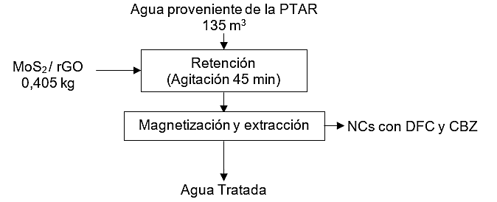
4.5. DISEÑO TEÓRICO DE LA FASE DE RETENCIÓN PARA ADAPTARSE A UNA
PTAR
Diagrama de bloques de la fase de retención para adaptarse a una PTAR

Slide 35
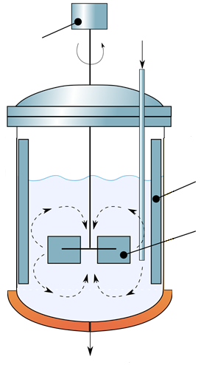
4.5. DISEÑO TEÓRICO DE LA FASE DE RETENCIÓN PARA ADAPTARSE A UNA
PTAR
Dimensionamiento de equipos
Motor
114,79 kW
Alimentación
50 L/s
Tabla 15. Características del tanque con agitación
Característica | Valor | Unidad
Volumen de agua | 135 | m³
Tiempo de residencia | 45 | min
Presión | 6,41 | psi
Material | 304 | Acero AISI
Eficiencia de la soldadura | 0,85 | -
Diámetro del tanque | 6,76 | m
Altura del tanque | 4,51 | m
Cantidad de deflectores | 4 | -
Ancho del deflector | 0,676 | m
Volumen del tanque | 162 | m³
Sobredimensionamiento | 20 | %
Tanques | 2 | -
4 Deflectores
Impulsor de hélice
Fuente externa magnética

Slide 36
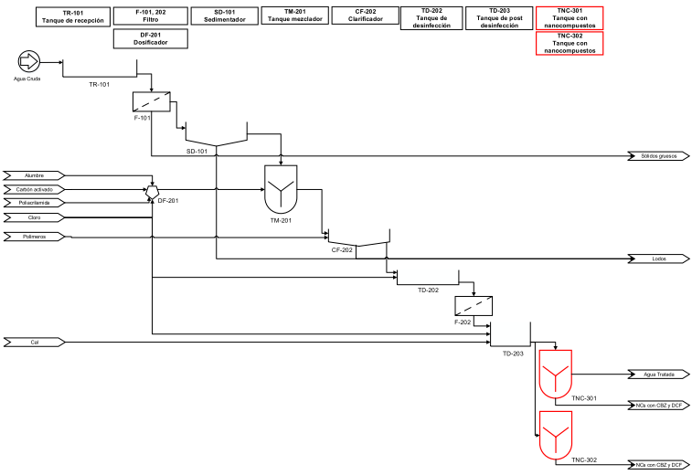
PID de la fase de retención adaptada a una PTAR

Slide 37
Layout de la fase de retención adaptada a una PTAR
Espesadores
Digestor
Gasómetro
Deshidratación de lodos
Ingreso PTAR
Desarenador
Decantación primaria
Tanques con nanocompósitos
Decantación secundaria
Agua tratada
Reactor biológico

Slide 38
5. CONCLUSIONES
La cuenca del río Machángara presentó: Temp. media 17,02 °C; pH 7,06; conductividad eléctrica 760,96 µS/cm fuera del límite máximo admisible. En cuanto a SST: 72,88 mg/L; SDT: 495,47 mg/L; ST: 568,35 mg/L y turbidez 83,43 NTU. Presenta 56,98 mg/L de Cl⁻; 156,73 mg/L NO⁻³; 57,03 mg/L SO₄⁻² y 11,24 mg/L PO₄⁻³. Se determinaron concentraciones de metales fuera del límite máximo: 0,052 mg/L de Cu; 0,35 mg/L de Ni y dentro del límite permisible: 0,008 mg/L Zn y 0,134 mg/L Fe.
Se determinaron concentraciones de CBZ en todos los puntos de muestreo a lo largo del río Machángara: T1 0,05 mg/L; T3 0,121 mg/L; T4 0,1154 mg/L; T5 0,1043 mg/L; T8 0,1192 mg/L; T9 0,1052 mg/L y T10 0,1171 mg/L. Los puntos T6 y T7 se encuentran fuera del rango de la curva de calibración.
Se determinaron concentraciones de DCF en los puntos: T1 48,0525 mg/L; T2 14,0406 mg/L; T3 9,3184 mg/L; T4 10,4766 mg/L; T5 10,9610 mg/L; T6 11,6047 mg/L; T7 12,8973 mg/L, T8 11,6722 mg/L; T9 10,5852 y T10 se encuentran fuera del rango de la curva de calibración.

Slide 39
5. CONCLUSIONES
La mejor alternativa de degradación de fármacos mediante el uso de nanocompósitos de Ag, Pd y MoS₂, se presentó con 3 mg/L de MoS₂/rGO con una remoción: 99,94 % para el DCF y 84,14 % para la CBZ a un pH de 4 y con luz solar natural.
La cinética de degradación con MoS₂/rGO tanto para la CBZ y el DCF se ajustan a modelos de primer orden con velocidades de reacción de 0,0205 min⁻¹ y 0,0925 min⁻¹ respectivamente.
El diseño de la fase de retención se podrá implementar al final de la línea de tratamientos terciarios de una PTAR. Contaría con dos tanques con agitación de acero AISI 304 con un tiempo de retención de 45 min y una adaptación de un imán eléctrico en el fondo para la posterior separación de los NCs del agua tratada.

Slide 40


